Slide 1
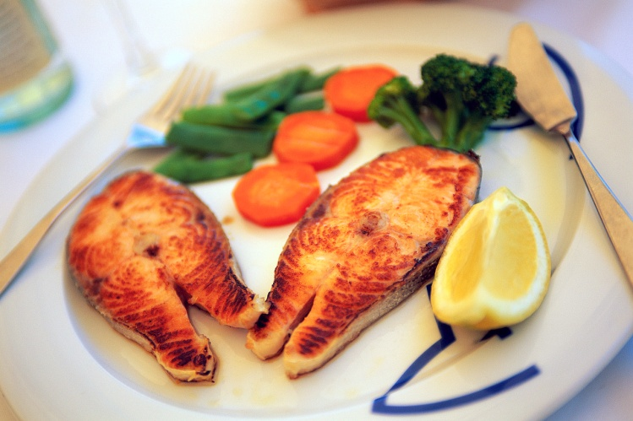
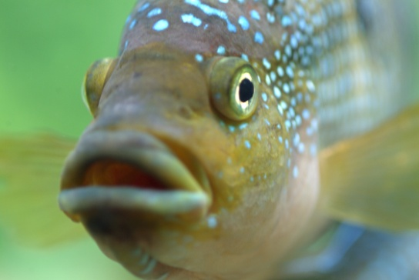

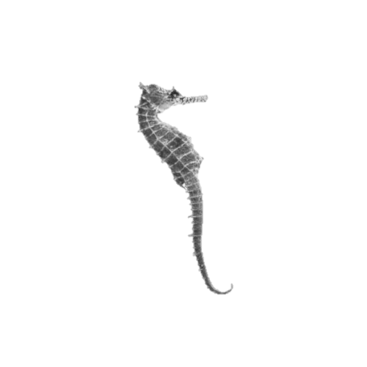
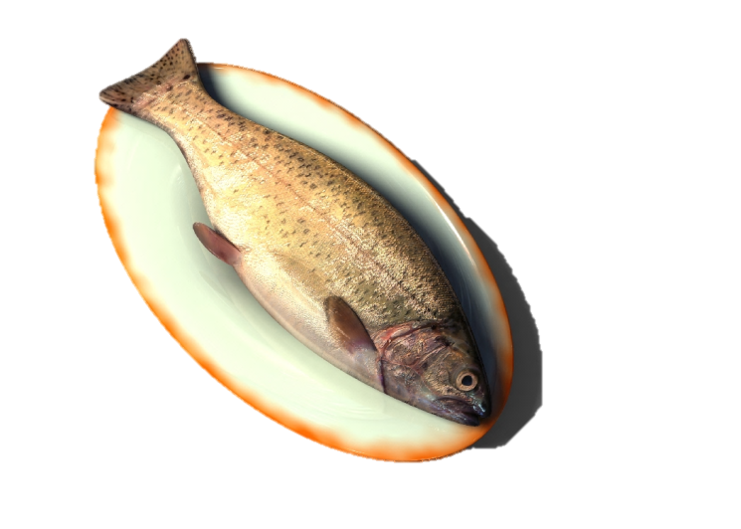
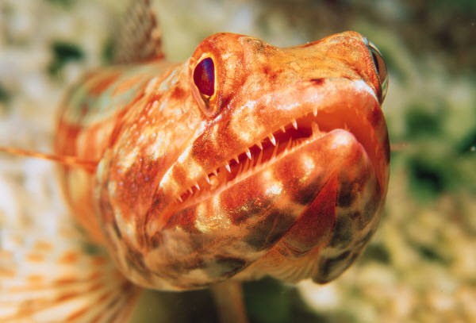

20.1 Ryby
Elektronická učebnice - II. stupeň Základní škola Děčín VI, Na Stráni 879/2 – příspěvková organizace Přírodopis
Ryby
Autor: Mgr. Petra Křivánková
Notes:
Víte, kdo způsobuje angínu, chřipku, nebo neštovice?

Slide 2
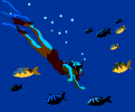
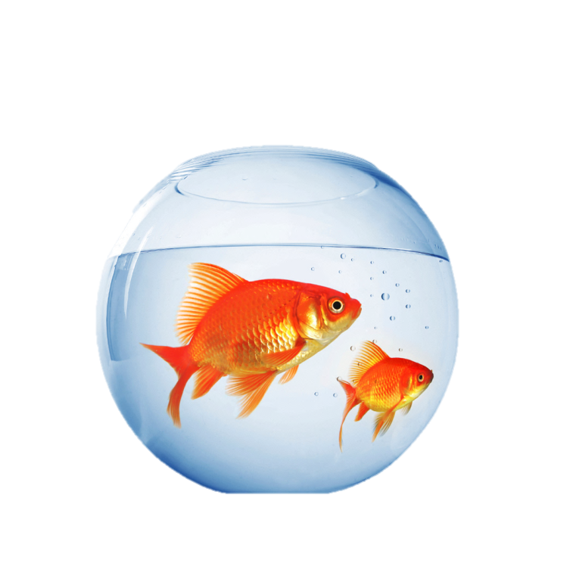
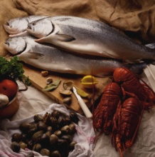
20.2 Co už víš?
Elektronická učebnice - II. stupeň Základní škola Děčín VI, Na Stráni 879/2 – příspěvková organizace Přírodopis
Tělo ryb dokonale přizpůsobeno životu a pohybu ve vodě.
Tvoří nejpočetnější skupinu obratlovců.
Tělo ryb rozlišeno na hlavu, trup a ploutve.
Žijí ve sladkých i slaných vodách.

Slide 3
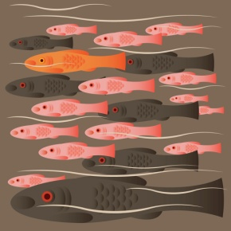
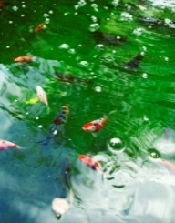
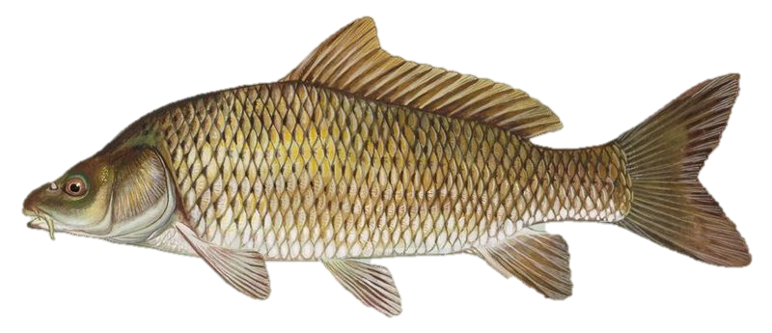
20.3 Jaké si řekneme nové termíny a názvy?
Elektronická učebnice - II. stupeň Základní škola Děčín VI, Na Stráni 879/2 – příspěvková organizace Přírodopis
Stavba těla
hlava
trup
ocas
hřbetní ploutev
postranní čára
oko
čichová jamka
ocasní ploutev
ústa
hmatové vousky
řitní ploutev
skřele
prsní ploutve
břišní ploutve

Slide 4
20.4 Co si řekneme nového?
Elektronická učebnice - II. stupeň Základní škola Děčín VI, Na Stráni 879/2 – příspěvková organizace Přírodopis
Ryby
Šupiny
- na povrchu těla, lze podle nich určit stáří ryby
Skřele
- chrání žábry
Postranní čára
- vnímání otřesů
Trávicí žlázy
játra – žluč
slinivka - trávicí enzymy
Kostěné paprsky
- zpevňují ploutve
Rozmnožování
Samci – mlíčňáci – mlíčí - spermie
Samice – jikernačky – jikry - vajíčka
Oplození
→ vnitřní – nepravá živorodost
→ vnější - mimotělní
Slizové žlázy
- v kůži, chrání ji
Plynový měchýř
- umožňuje vznášení a potápění

Slide 5
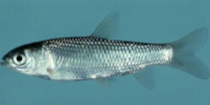
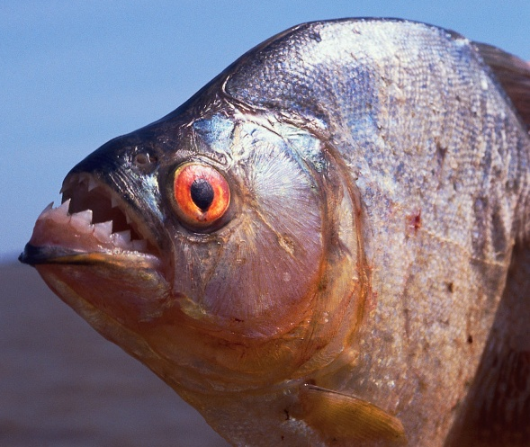
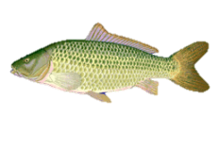
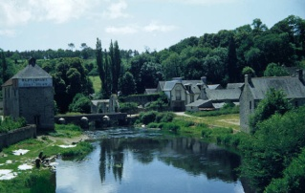
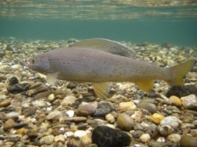
20.5 Procvičení a příklady
Elektronická učebnice - II. stupeň Základní škola Děčín VI, Na Stráni 879/2 – příspěvková organizace Přírodopis
Doplň schéma dělení ryb podle přijmu potravy a uveď příklad:
Doplň do obrázku schéma dýchání ryb.
Masožravci
štika obecná
Býložravci
Amur bílý
okysličená voda
voda bez kyslíku
Všežravci
kapr obecný
Ryby stojatých vod
- jezera, rybníky, přehrady
Ryby tekoucích vod
- podle nároků na teplotu a
kvalitu vody rozlišujeme:
- pstruhové pásmo
- lipanové pásmo
- parmové pásmo
Význam ryb:
složka lidské potravy
rybníkářství (Třeboňsko)
rybolov
zajišťují biologickou rovnováhu vodního ekosystému (nadměrný rybolov ji narušuje)
žábry
Dělení ryb podle výskytu:

Slide 6
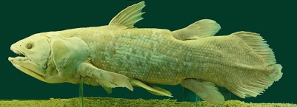
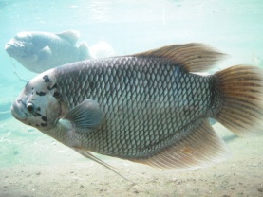
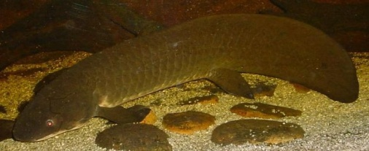
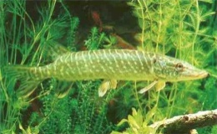
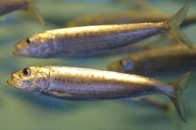
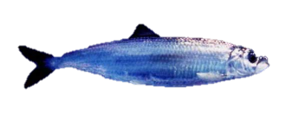
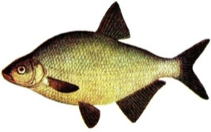

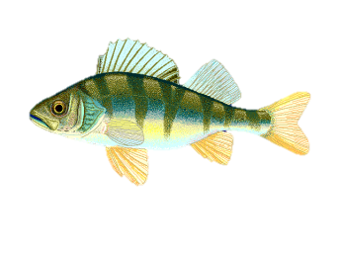
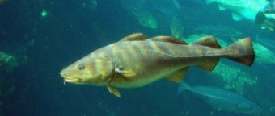
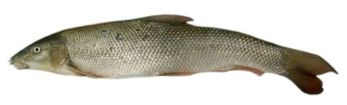
20.6 Něco navíc pro šikovné
Elektronická učebnice - II. stupeň Základní škola Děčín VI, Na Stráni 879/2 – příspěvková organizace Přírodopis
Lezouni
- krátkodobě se mohou pohybovat po souši
Bahníci
dýchají kyslík z vody i ze vzduchu, dvojdyšné
Zástupci:
Lalokoploutvé
- latimérie podivná
Sladkovodní
pstruh
Mořské
tuňák
cejn
štika
sardinky
okoun
sleď
treska
makrela
parma
sumec

Slide 7
20.7 CLIL
Elektronická učebnice - II. stupeň Základní škola Děčín VI, Na Stráni 879/2 – příspěvková organizace Biology
Morphology of a perch
Bony fish
spiny ray
soft ray
operculum
caudal fin
lateral line
pelvic fin
anal fin
pectoral fin

Slide 8
20.8 Test znalostí
Elektronická učebnice - II. stupeň Základní škola Děčín VI, Na Stráni 879/2 – příspěvková organizace Přírodopis
Jakou funkci mají skřele? chrání žábra umožňují trávení chrání kůži slouží k vnímání otřesů | Co je plynový měchýř? v kůži, chrání ji umožňuje vznášení a potápění umožňuje trávení umožňuje určit stáří ryb
Které látky napomáhají řízení organismu? žluč hormony játra mozek | Které ryby jsou sladkovodní? makrela, treska, kapr kapr, parma, pstruh kapr, bahník, latimérie kapr, tuňák, sardinka
Správné odpovědi:
a
b
b
b
Test na známku

Slide 9

Elektronická učebnice - II. stupeň Základní škola Děčín VI, Na Stráni 879/2 – příspěvková organizace Přírodopis
20.9 Použité zdroje, citace
1. http://upload.wikimedia.org/wikipedia/commons/a/a8/Common_carp.jpg
2. http://upload.wikimedia.org/wikipedia/commons/thumb/f/fa/Latimeria_Chalumnae_-_Coelacanth_-_NHMW.jpg/800px-Latimeria_Chalumnae_-_Coelacanth_-_NHMW.jpg
3.http://upload.wikimedia.org/wikipedia/commons/thumb/0/07/Underwater_Arctic_Grayling.jpg/258px-Underwater_Arctic_Grayling.jpg
4.http://upload.wikimedia.org/wikipedia/commons/thumb/2/20/Giant_Gourami_in_Bronx_Zoo.jpg/800px-Giant_Gourami_in_Bronx_Zoo.jpg
5. http://upload.wikimedia.org/wikipedia/commons/thumb/6/61/Australian-Lungfish.jpg/258px-Australian-Lungfish.jpg
6. http://upload.wikimedia.org/wikipedia/commons/thumb/1/1a/Hecht.jpg/258px-Hecht.jpg
7. http://upload.wikimedia.org/wikipedia/commons/thumb/7/75/Barbus_barbus.jpg/258px-Barbus_barbus.jpg
8. http://upload.wikimedia.org/wikipedia/commons/thumb/a/a5/Braxen%2C_Iduns_kokbok.jpg/258px-Braxen%2C_Iduns_kokbok.jpg
9. http://upload.wikimedia.org/wikipedia/commons/thumb/5/57/Peflu_u0.gif/258px-Peflu_u0.gif
10. http://upload.wikimedia.org/wikipedia/commons/thumb/6/65/Herringadultkils.jpg/258px-Herringadultkils.jpg
11. http://upload.wikimedia.org/wikipedia/commons/thumb/b/bf/Sardinops_melanostictus.jpg/250px-Sardinops_melanostictus.jpg
12. http://upload.wikimedia.org/wikipedia/commons/thumb/c/cf/Gadus_morhua-Cod-2-Atlanterhavsparken-Norway.JPG/258px-Gadus_morhua-Cod-2-Atlanterhavsparken-Norway.JPG

Slide 10
Elektronická učebnice - II. stupeň Základní škola Děčín VI, Na Stráni 879/2 – příspěvková organizace Přírodopis
20.10 Anotace
Autor | Mgr. Petra Křivánková
Období | 07 – 12/2011
Ročník | 7. ročník
Klíčová slova | Ryba, postranní čára, skřele, plynový měchýř
Anotace | Prezentace popisující stavbu těla ryb, nejvýznamnější zástupci.

